Slide 1

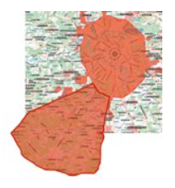
Пространственно-динамический анализ и прогнозирование развития урбанистических систем
Зарова Е.В., д.э.н.. профессор

Slide 2
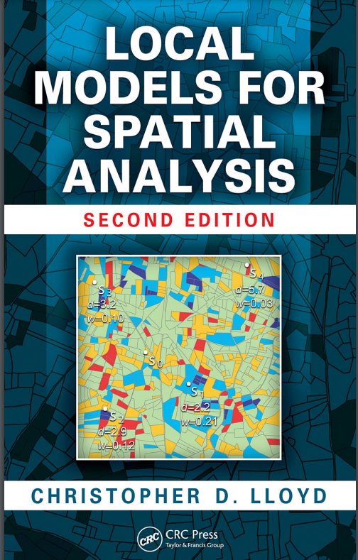
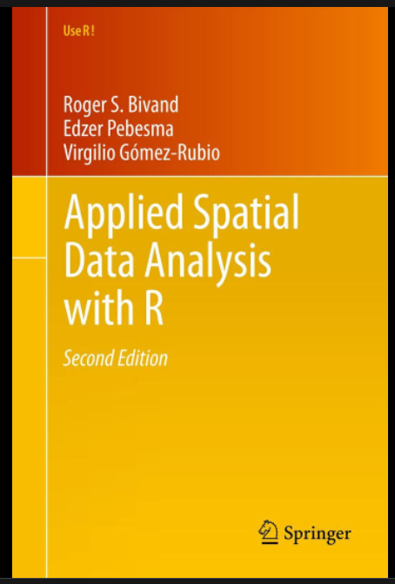


Литература
Spatial Econometrics: Methods and Models
Luc Anselin

Slide 3
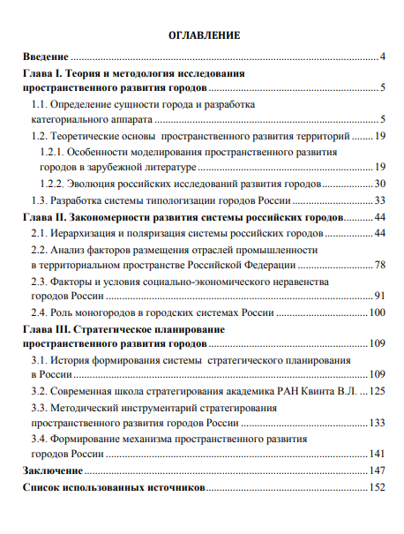
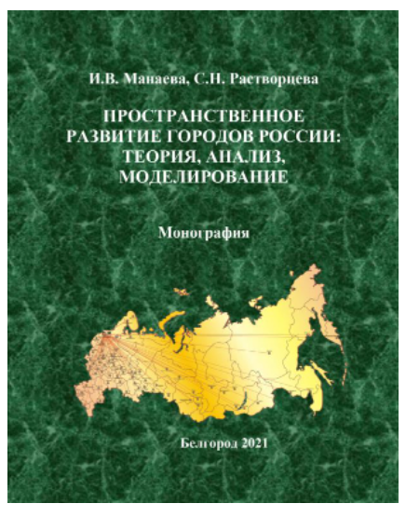

Slide 4
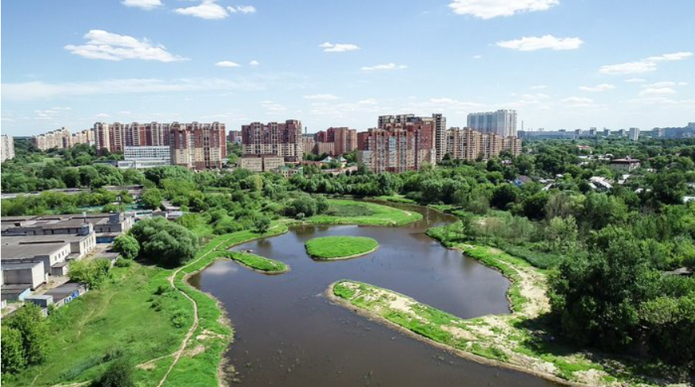

Понятие пространственного анализа
это совокупность методов для поиска и количественной оценки закономерностей, выявления аномалий или проверки гипотез и теорий на основе массовых пространственных данных
Пространственный (статистический) анализ
Анализ пространственных данных с помощью методов описательной статистики
Количественные исследования структуры и взаимосвязей массовых явлений, характеризующихся пространственными данными (географические координаты местоположеня, площадь и расстояние в географическом пространстве)
На уровне личности: квартира дешевле, но дальше ездить.
Инфраструктура хуже. Но воздух лучше
Пространственное моделирование, включая построение моделей для определения взаимосвязей и прогнозирования результатов в пространственном контексте

Slide 5
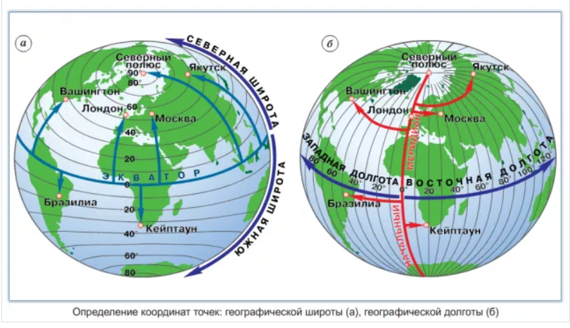
Понятие пространственных данных
Пространственные данные (spatial data) — это данные о пространственных объектах и их совокупностях. В свою очередь, пространственный объект – это объект реального (или виртуального мира) с указанием его идентификатора, координатных и атрибутивных признаков (количественных и / или качественных)
отличительная особенность пространственных данных перед непространственными является координатное описание местоположения
пространственные данные можно определить как данные о географических объектах или явлениях, фиксирующие их местоположение и/или распределение в системе координат, привязанной к телу Земли или любого другого небесного тела.

Slide 6

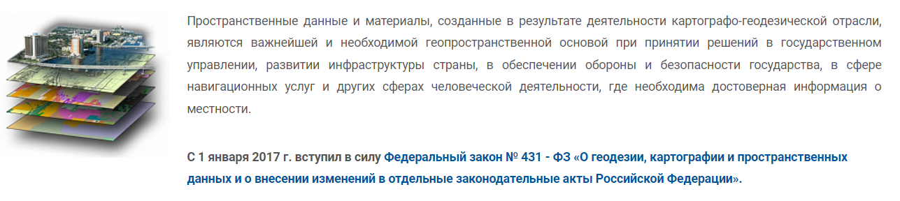
Источники пространственных данных (https://cgkipd.ru/fsdf/fond/ffpd/)

Slide 7
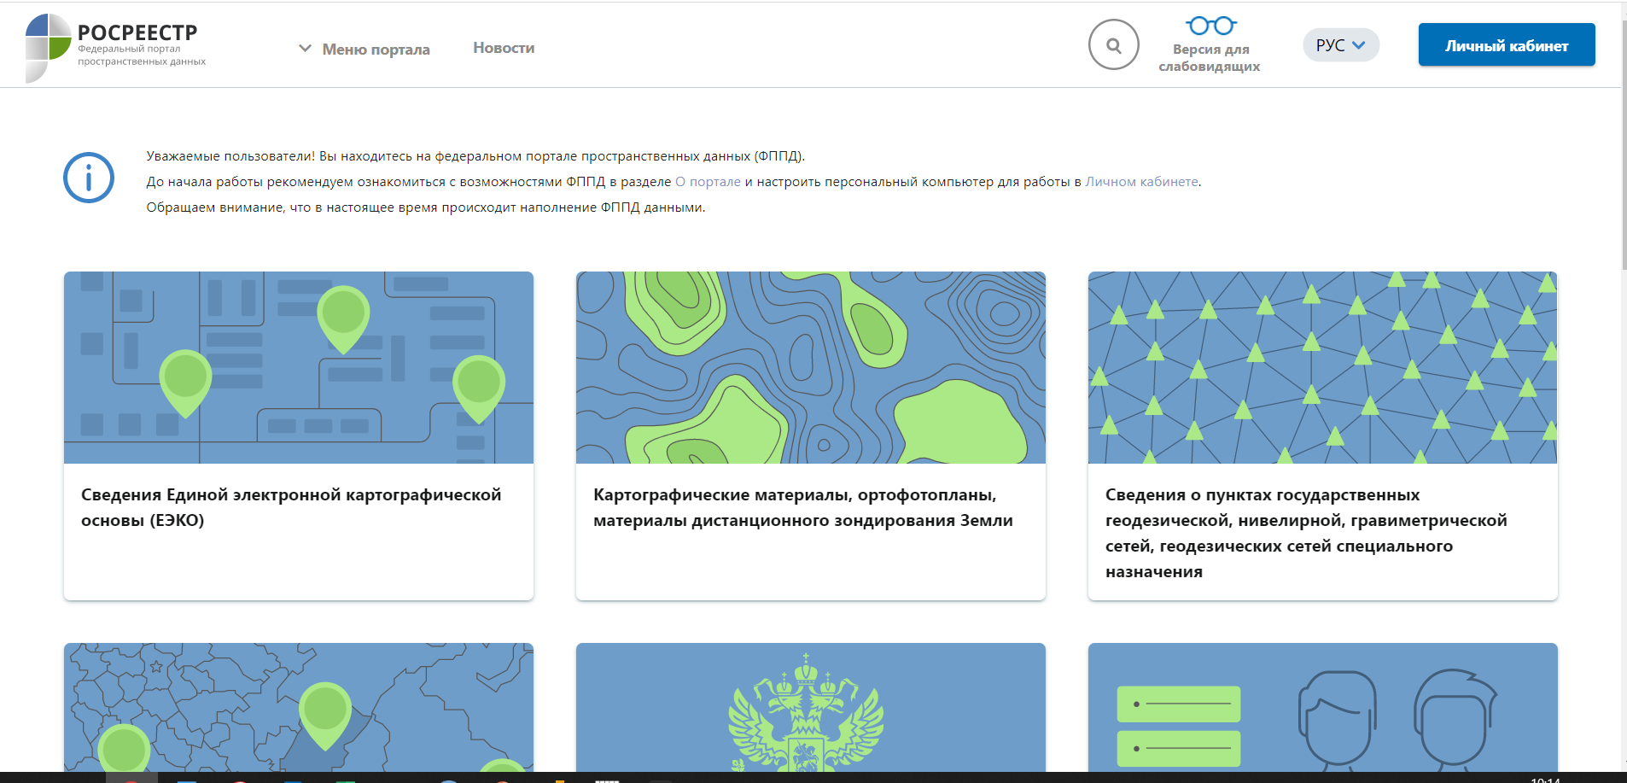

Slide 8
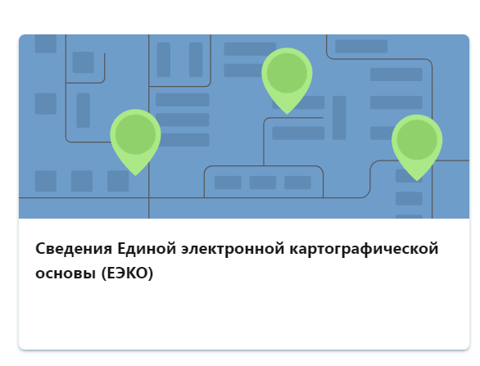
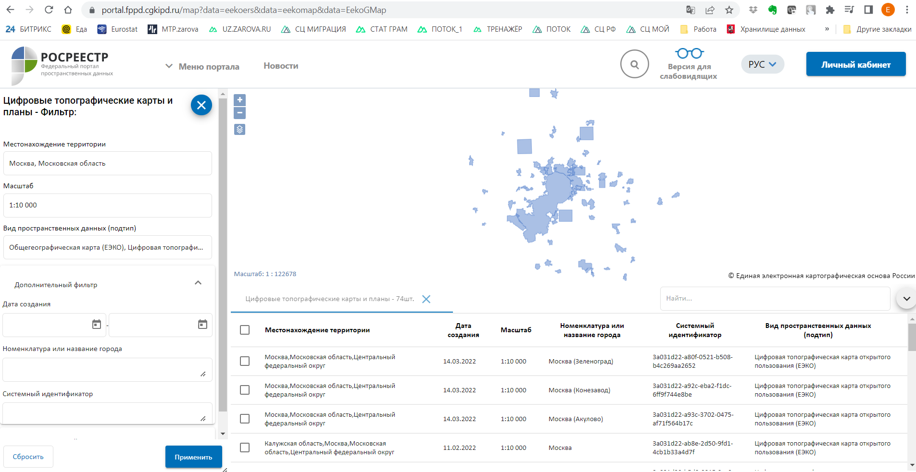
Пример ресурсов пространственных данных

Slide 9
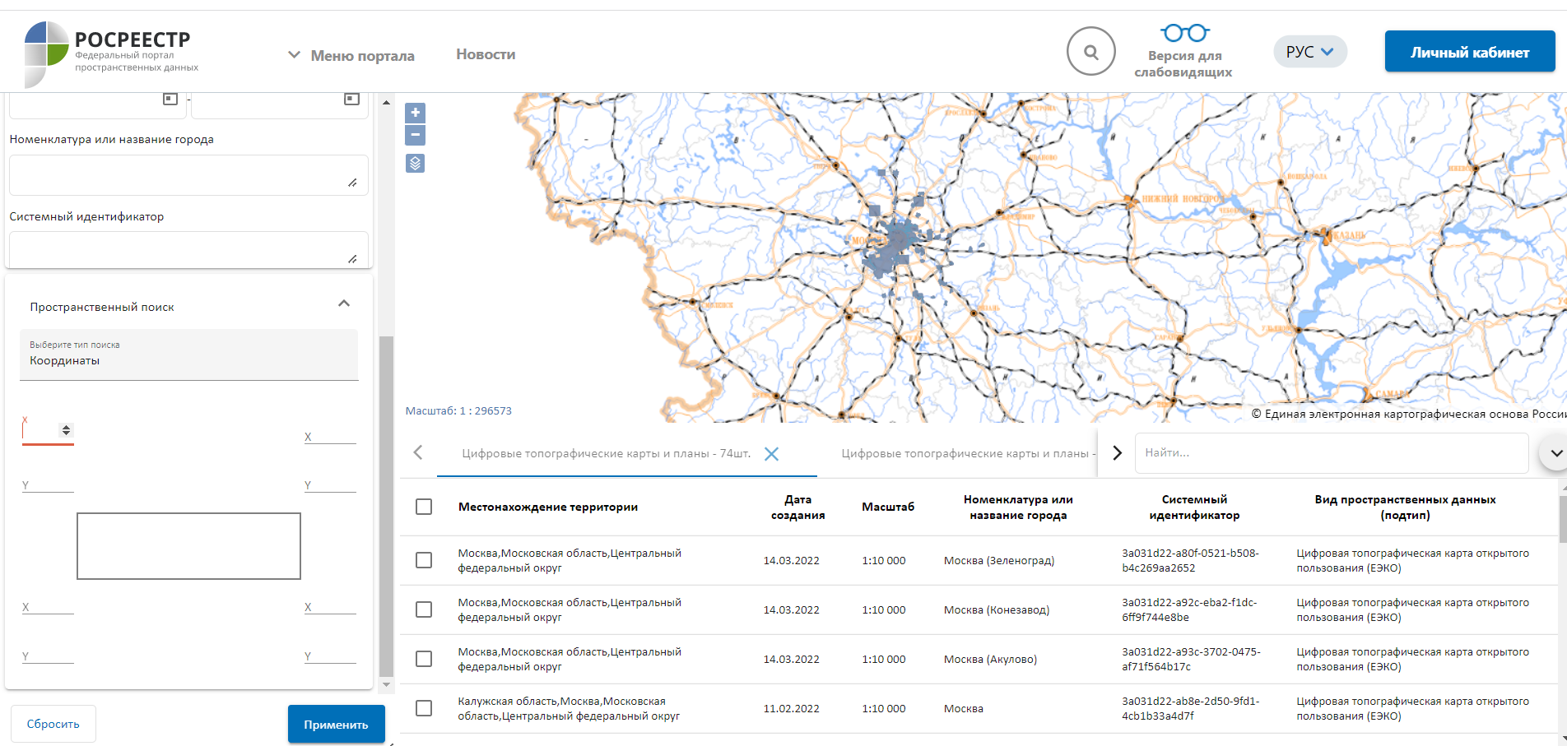
Поиск по координатам

Slide 10
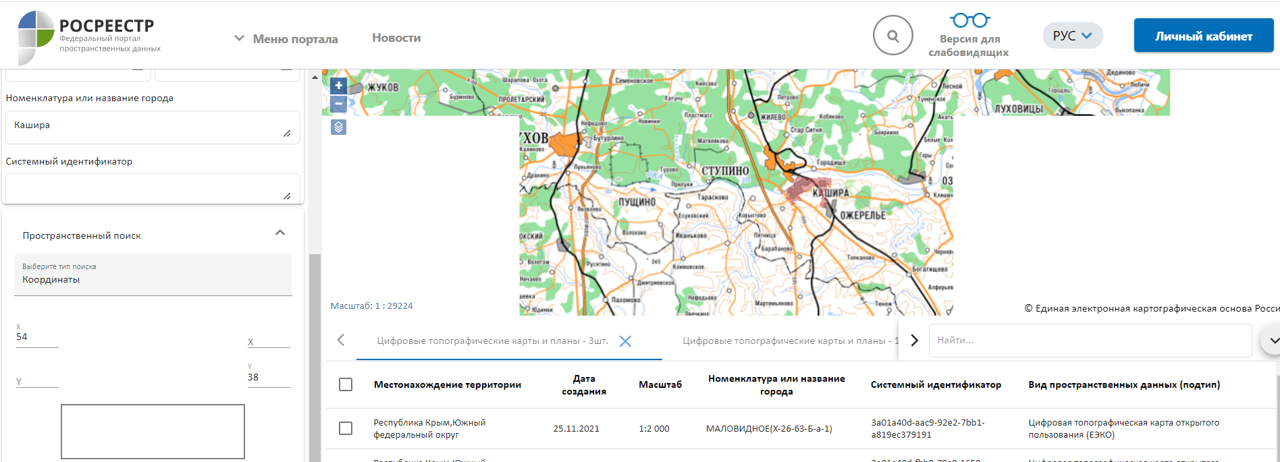
Сев. широты
Вост.долготы

Slide 11
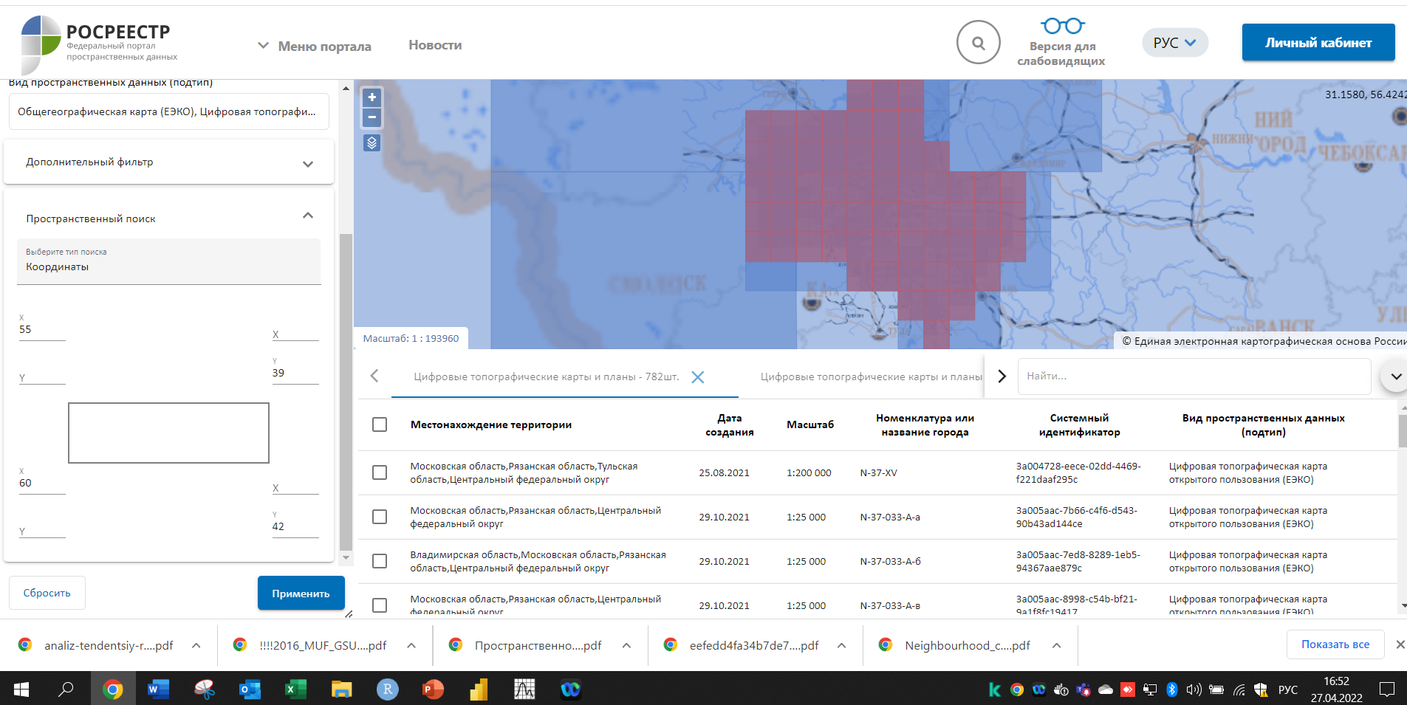

Slide 12
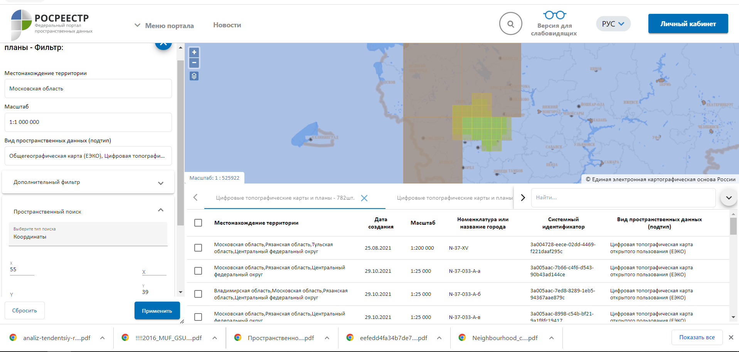

Slide 13
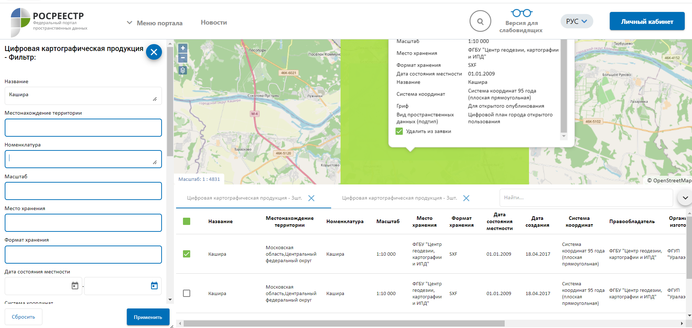
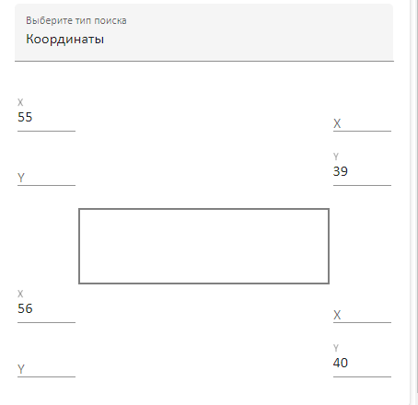

Slide 14
Назначение пространственного анализа
Изучение взаимодействий между людьми, находящимися на разных территориях (сопряженных или несопряженных) в социальном, экономическом и политическом аспектах
Социальные системы
Природные среды
Исследование природных явлений и опасностей, связанных с изменением климата, для управления природными ресурсами, защиты окружающей среды и устойчивого развития
Моделирование и анализ взаимосвязей между различными параметрами экономической жизни с учетом ее пространственного размещения и «передвижения»
Экономика

Slide 15
Последовательность пространственного анализа
Методы
Что
Описание:
описательная статистика
Шаг 1
Где
Исследование:
Исследование пространственных распределений
Шаг 2
Шаг 3
Как/ Почему
Объяснение:
пространственное моделирование

Slide 16
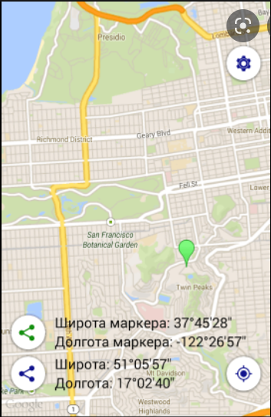
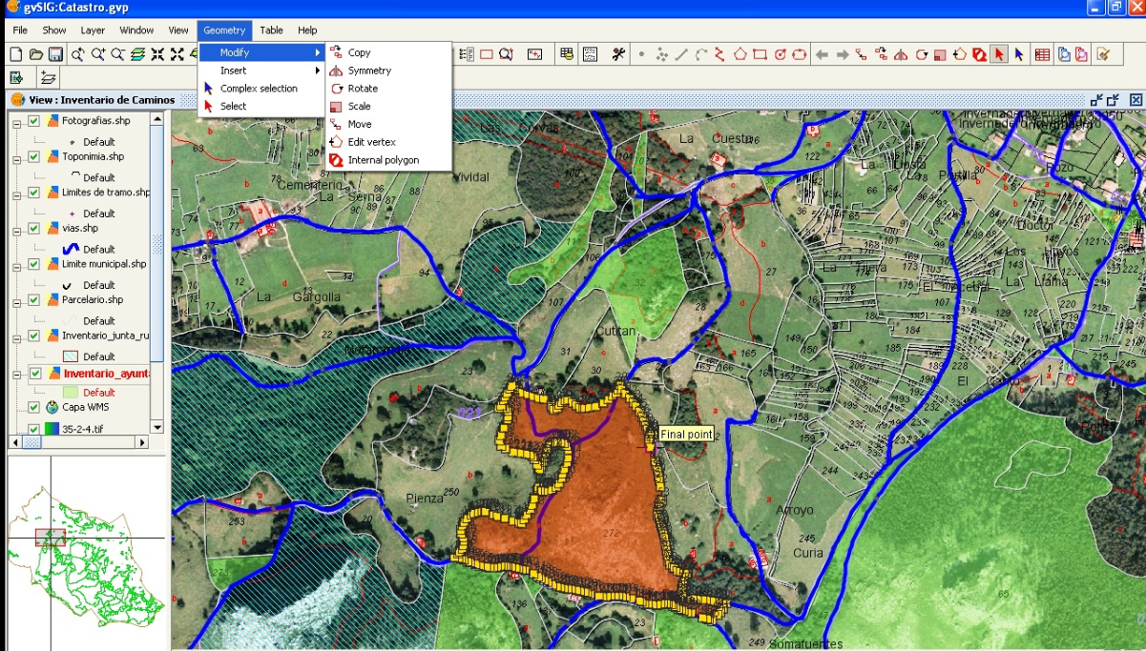
Основные определения
Используются данные ГИС — систем сбора, хранения, анализа и графической визуализации пространственных (географических) данных и связанной с ними информации о необходимых объектах.
Пространственная статистика – методы анализа пространственных данных, количественной оценки пространственных закономерностей, моделирования взаимосвязей явлений и процессов в географическом пространстве
Пространственные данные - данные по объектам совокупности, имеющим пространственную привязку (координаты в географической системе координат) и характеризующиеся другими количественными и качественными признаками (атрибутами)

Slide 17
Особенности пространственных данных (1)
Многие из традиционных статистических подходов, используемых для непространственных данных,
НЕ МОГУТ ПРИМЕНЯТЬСЯ НАПРЯМУЮ ДЛЯ ПРОСТРАНСТВЕННЫХ ДАННЫХ
ОСОБЕННОСТИ ПРОСТРАНСТВЕННЫХ ДАННЫХ
!!! Пространственная автокорреляция – это степень пространственной зависимости, ассоциации или корреляции между наблюдаемыми значениями атрибутов соседствующих пространственных объектов
Первый закон географии Тоблера : «Любой географический объект связан со всеми остальными географическими объектами, но близкие объекты связаны сильнее, чем далекие « (Tobler, 1979)

Slide 18
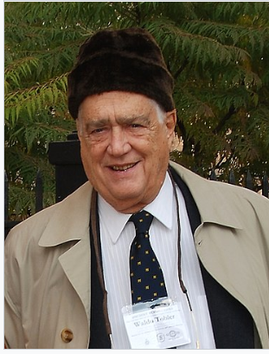
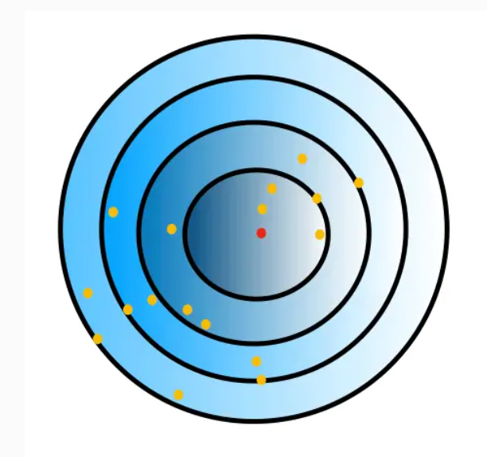
Waldo R. Tobler
Первый закон географии был разработан Уолдо Тоблером в 1970 году, и в нем делается наблюдение, что «все обычно связано со всем остальным, но то, что расположено близко друг к другу, более связано по сравнению с тем, что - дальше». Эта концепция была впервые применена Тоблером к системам роста урбанистических систем. В 1990-х годах эта формулировка концепции пространственной автокорреляции стала важной базовой концепцией в области ГИС. Первый закон географии Тобера: оранжевые точки, расположенные ближе всего к красной, более связаны между собой, чем оранжевые точки, расположенные дальше.
Уолдо Тоблер (November 16, 1930 – February 20, 2018) — профессор географии и профессор статистики Калифорнийского университета в Санта-Барбаре. Тоблер является членом Национальной академии наук и почетным членом Американского географического общества.

Slide 19
Особенности пространственных данных (2)
Выбор географического масштаба
!!!Концептуализация пространственных отношений
Точка
Город
Полигон
Набор полигонов
Масштаб анализа
(завист от пространственного распределения изучаемого объекта)

Slide 20
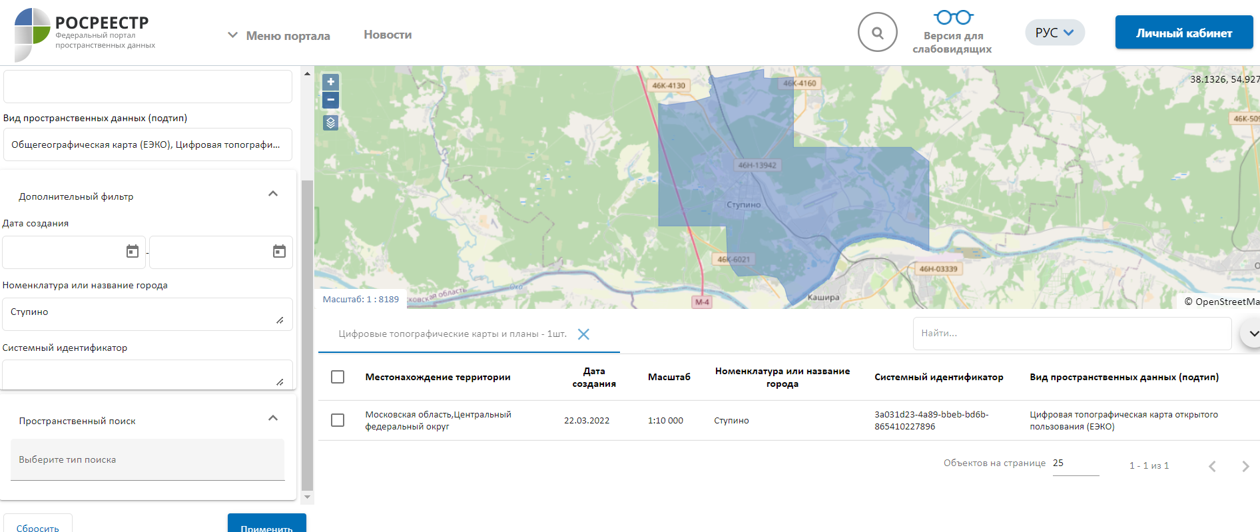
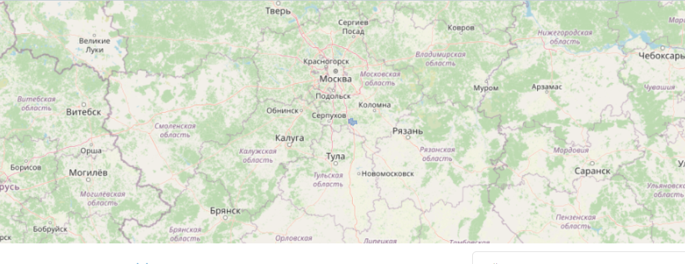
Пример – город Ступино (МСК обл.) – полигон, точка

Slide 21
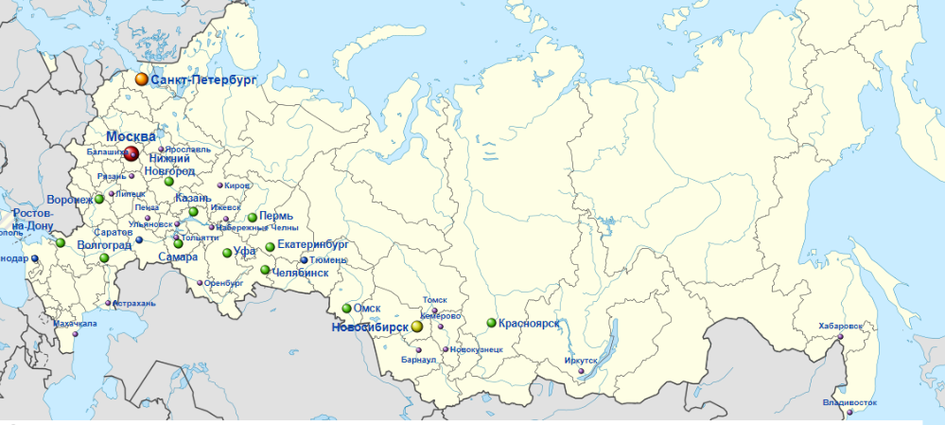
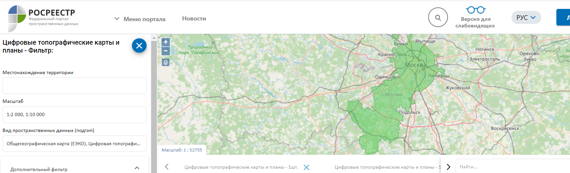
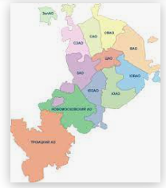
Москва – точка на карте, полигон, система полигонов: особенности задач исследования?

Slide 22
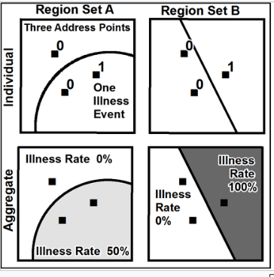
Особенности пространственных данных (3)
Эффект MAUP – Modifiable Areal Unit Problems - Проблема изменяемой единицы площади (MAUP) является источником статистической погрешности, которая может существенно повлиять на результаты проверки статистических гипотез. MAUP влияет на результаты, когда точечные измерения пространственных явлений агрегируются по районам, например плотность населения или уровень заболеваемости.
Результаты агрегирования данных зависят от выбора картографом того, какую «модифицируемую единицу площади» использовать в своем анализе
(сглаживание и отклонения)

Slide 23
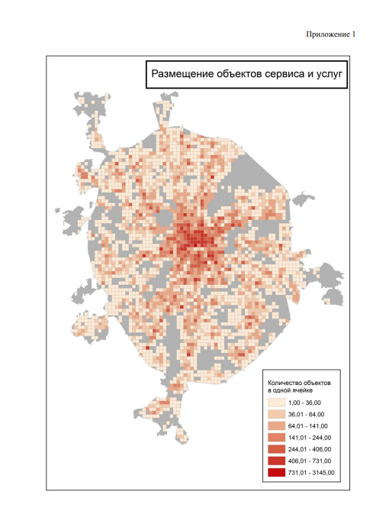
Особенности пространственных данных (4)
Гетерогенность (неоднородность) пространства
Тесно связана с пространственной автокорреляцией
Пространственная неоднородность – это вариация значений признаков по объектам, имеющим географическую привязку
https://www.hse.ru/data/2017/07/03/1171251026/%D0%9F%D1%80%D0%BE%D1%81%D1%82%D1%80%D0%B0%D0%BD%D1%81%D1%82%D0%B2%D0%B5%D0%BD%D0%BD%D0%BE%D0%B5%20%D0%BD%D0%B5%D1%80%D0%B0%D0%B2%D0%B5%D0%BD%D1%81%D1%82%D0%B2%D0%BE%20%D0%B2%20%D0%9C%D0%BE%D1%81%D0%BA%D0%B2%D0%B5%20-%20..%D1%80%D0%BE%D0%B4%D0%B0%20%D0%B8%20%D1%80%D0%B0%D1%81%D0%BF%D1%80%D0%B5%D0%B4%D0%B5%D0%BB%D0%B5%D0%BD%D0%B8%D0%B5%20%D0%B1%D0%BB%D0%B0%D0%B3%20%D0%B2%20%D0%BD%D0%B5%D0%BC.pdf

Slide 24
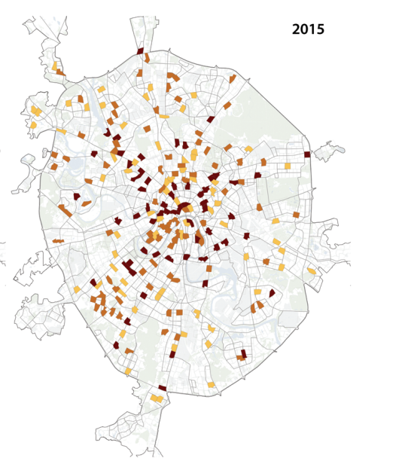
Особенности пространственных данных (5)
Проблема краевых эффектов
Пространственные единицы, расположенные в центре изучаемой области, как правило имеют соседей во всех направлениях, тогда как пространственные единицы на краях области имеют соседей только в некоторых определенных направлениях

Slide 25


Для выделения мест концентрации объектов обслуживания (являющихся потенциальными центрами притяжения) используется расчетный алгоритм, основанный на пространственном аналоге скользящей средней: моделируется сглаженная поверхность распределения изучаемого показателя (площадь объекта) с учетом его значений в ближайшем окружении. Значительные положительные отклонения между фактической и сглаженной поверхностями и обозначают места концентрации объектов обслуживания, следовательно, обладающие потенциалом к повышенному уровню взаимодействия различных акторов между собой.
https://publications.hse.ru/mirror/pubs/share/folder/9i08qzhoj7/direct/195960703.pdf

Slide 26
Особенности пространственных данных (6)
Для выявления статистически надежных и достоверных закономерностей взаимосвязей должен применяться анализ на релевантном ровне пространственного распределения данных
(Влияние уровня образования на заработную плату):
Совокупность регионов, стран
Муниципальных районов?)
Экологическая ошибка

Slide 27
Описательная статистика
Географическая средняя
Для выделения мест концентрации объектов обслуживания (являющихся потенциальными центрами притяжения) используется расчетный алгоритм, основанный на пространственном аналоге скользящей средней: моделируется сглаженная поверхность распределения изучаемого показателя с учетом его значений в ближайшем окружении. Значительные положительные отклонения между фактической и сглаженной поверхностями и обозначают места концентрации объектов обслуживания, следовательно, обладающие потенциалом к повышенному уровню взаимодействия различных акторов между собой.

Slide 28
Загрузить пакеты R
2. SPACETIME
readxl
dplyr
sp
sf
xts
spacetime
. 1.SPATIAL
readxl
gstat
sp
spdep
spatialreg
adespatial
ggplot2
dplyr
sf lwgeom

Slide 29
https://stats.oarc.ucla.edu/r/faq/how-can-i-calculate-morans-i-in-r/

Slide 30
Пространственная автокорреляция
Пространственная автокорреляция может быть определена как совпадение сходства значений с сходством местоположения. Другими словами, высокие или низкие значения случайной величины имеют тенденцию группироваться в пространстве (положительная пространственная автокорреляция), или местоположения имеют тенденцию быть окруженными соседями с очень разными значениями (отрицательная пространственная автокорреляция).

Slide 31
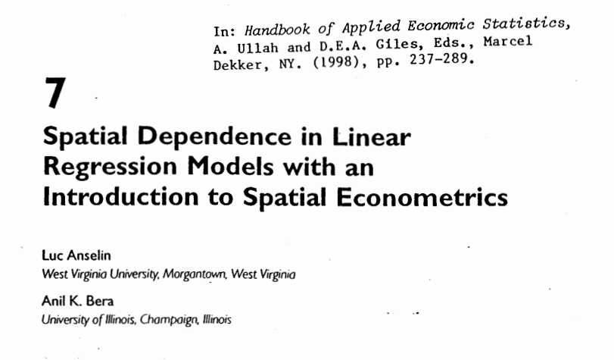
Источник:http://www.econ.uiuc.edu/~hrtdmrt2/Teaching/SE_2016_19/References/Spatial_Dependence_in_Linear_Regression_Models_With_an_Introduction_to_Spatial_Econometrics_281_29.pdf

Slide 32
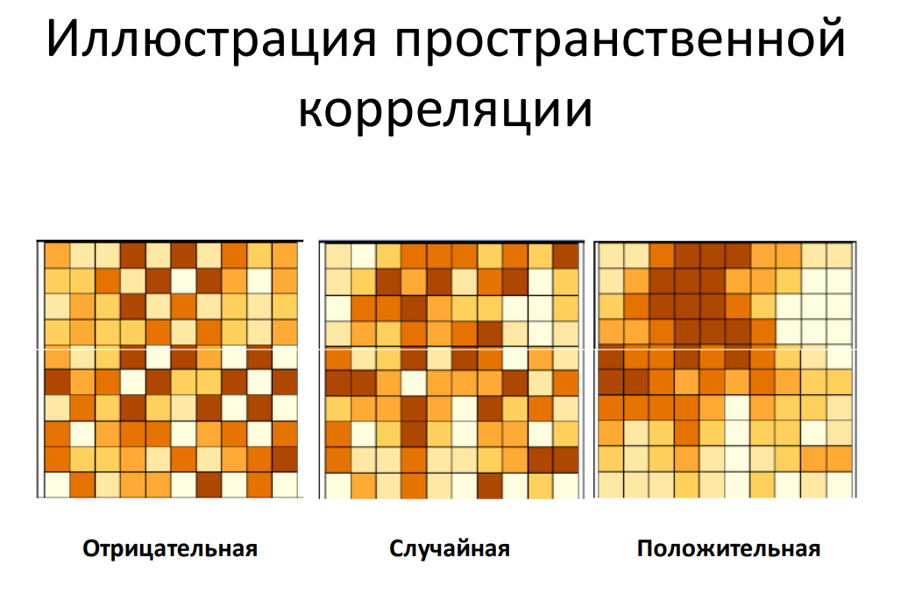

Slide 33
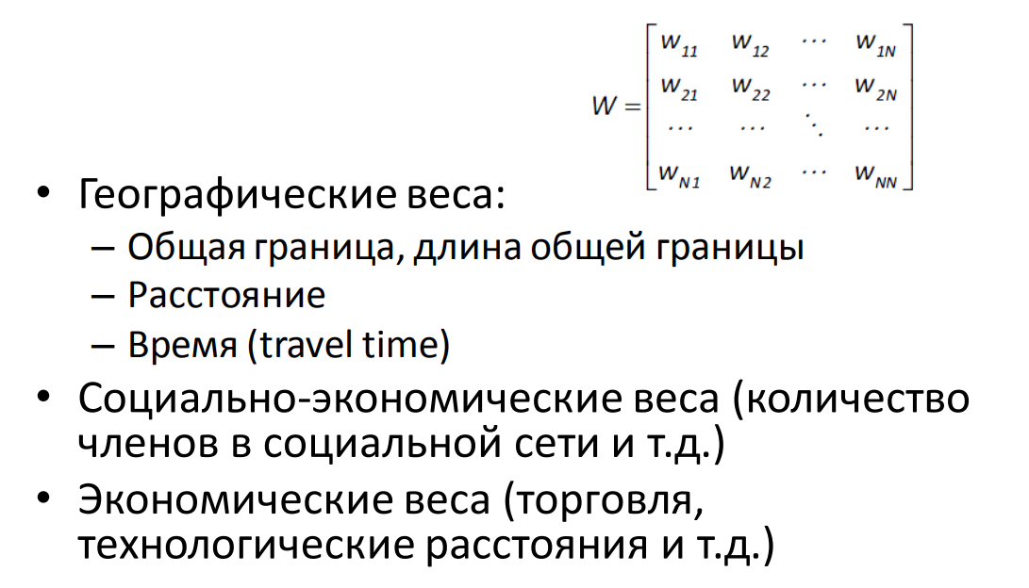
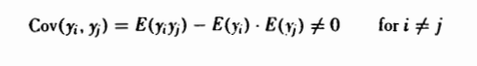
Пространственные веса
где Yi и Yj — значения случайной величины в точках i и j в пространстве.

Slide 34
Оценка пространственной автокорреляции на основе индекса Морана: https://stats.oarc.ucla.edu/r/faq/how-can-i-calculate-morans-i-in-r/
Инструмент Пространственная автокорреляция (Общий индекс I Морана) (Spatial Autocorrelation (Global Moran's I) измеряет пространственную автокорреляцию, основанную одновременно на расположении объектов и их значениях. Исходя из предложенного набора пространственно распределенных объектов и связанных с ними атрибутов, инструмент Пространственной автокорреляции оценивает, имеется ли кластеризация объектов или они распределены разбросанно, или случайно. Инструмент рассчитывает Индекс I Морана, а также критериальные
z-оценку и p-значение, чтобы оценить значимость индекса.
[p-значения – это числовые выражения области, расположенной под кривой, для известного распределения, ограниченного статистическим тестом]

Slide 35
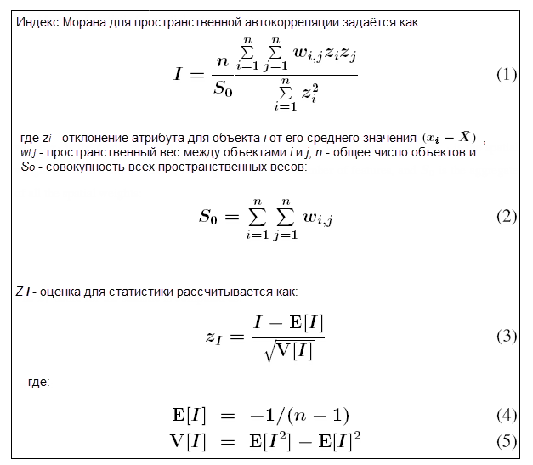
Формулы расчета индекса Морана, его критериальных значений и оценки вероятности ошибки
Согласно алгоритму рассчитывается среднее значение и дисперсия для атрибутов, которые оцениваются. Затем из значения каждого объекта вычитается среднее, создавая отклонение от среднего. Значения отклонений для всех соседних объектов (например, объекты в пределах указанного диапазона расстояний) умножаются друг на друга, чтобы создать векторное произведение.
Индекс принимает значения
от -1 до +1

Slide 36
Ожидаемое значение индекса Морана
Ожидаемое значение индекса Морана I равно -1/(N-1). Значения I, которые превышают -1/(N-1), указывают на положительную пространственную автокорреляцию, при которой сходные значения (либо высокие, либо низкие) пространственно сгруппированы.
Значения I ниже -1/(N-1) указывают на отрицательную пространственную автокорреляцию, при которой соседние значения непохожи (http://ceadserv1.nku.edu/longa//geomed/ppa/doc/globals/Globals.htm#:~:text=The%20expected%20value%20of%20Moran's,which%20neighboring%20values%20are%20dissimilar.)

Slide 37
Расчет индекса пространственной автокорреляции Морана
Чтобы вычислить I Морана, необходимо сгенерировать матрицу обратных весов расстояния. В матрице элементы для пар точек, которые расположены ближе друг к другу, больше по значению, чем для пар точек, которые находятся дальше друг от друга. Для простоты мы будем рассматривать широту и долготу как значения на плоскости, а не на сфере — наши местоположения расположены близко друг к другу и далеко от полюсов.
При использовании координат широты и долготы для более удаленных мест разумно рассчитывать расстояния на основе сферических координат (можно использовать пакет геосферы).

Slide 38
Необходимо сначала сгенерировать матрицу расстояний, затем взять значения, обратные матрице, и заменить диагональные элементы нулями:
>head(data_2019)
>library(ape)
>data_2019.dists <- as.matrix(dist(cbind(data_2019$lat, data_2019$lon)))
>data_2019.dist.inv <- 1/data_2019.dists
>diag(data_2019.dist.inv) <- 0
>data_2019.dist.inv[1:5, 1:5]

Slide 39
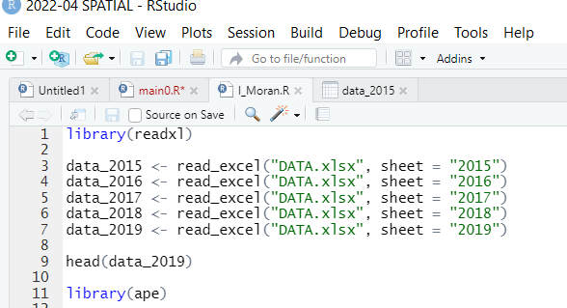
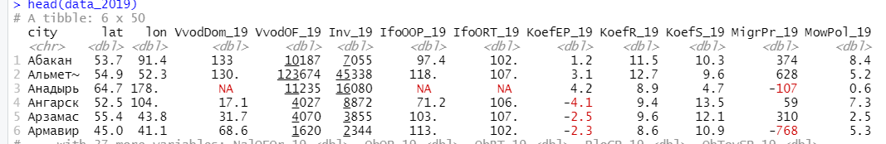
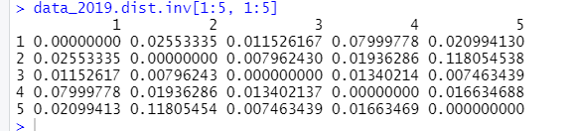
File: I_Moran.R
Матрица обратных значений расстояний
https://stats.oarc.ucla.edu/r/faq/how-can-i-calculate-morans-i-in-r/

Slide 40
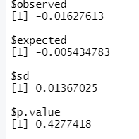
Оценка пространственной автокорреляции
>Moran.I(data_2019$VvodDom_19, data_2019.dist.inv)
>Moran.I(data_2019$VvodDom_19, data_2019.dist.inv,na.rm=TRUE)
Можно отвергнуть нулевую гипотезу о том, что в переменной VvodDom_19 присутствует нулевая пространственная автокорреляция при альфа = 0,05

Slide 41
Оценка индекса Могана на основе двоичной матрицы расстояний
В качестве альтернативы можно использовать двоичную матрицу расстояний.
Это целесообразно при рассмотрении сетевых проблем, когда две точки либо соединены, либо не соединены.
В нашем примере мы можем выбрать расстояние d так, чтобы пары точек с расстоянием меньше d считались связанными, а пары с расстоянием больше d — нет, и использовать эту матрицу весов для вычисления I Морана. В записи кода это задано для d = .75.
>data_2019.dist.bin <- (data_2019.dists > 0 & data_2019.dists <= .75)
>Moran.I(data_2019$ZP_19, data_2019.dist.bin)

Slide 42
http://www.ievbras.ru/ecostat/Kiril/Article/A23/Vol2/Kr_fa_4.htm

Slide 43
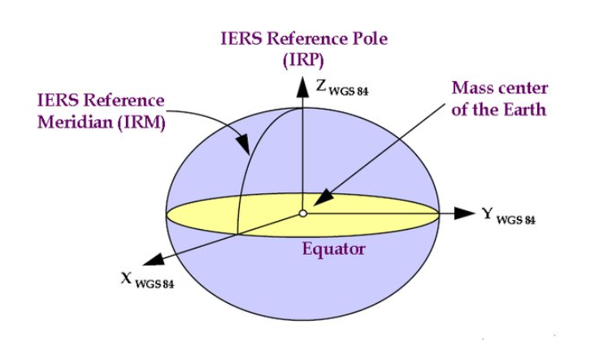
WGS 84 - Всемирная система геодезических параметров Земли
WGS 84 (англ. World Geodetic System 1984) — всемирная система геодезических параметров Земли 1984 года, в число которых входит система геоцентрических координат. В отличие от локальных систем, является единой системой для всей планеты. Предшественниками WGS 84 были системы WGS 72, WGS 66 и WGS 60.
WGS 84 определяет координаты относительно центра масс Земли, погрешность составляет менее 2 см. В WGS 84 нулевым меридианом считается Опорный меридиан, проходящий в 5,31″(~100 м) к востоку от Гринвичского меридиана. За основу взят эллипсоид с бóльшим радиусом — 6 378 137 м (экваториальный) и меньшим — 6 356 752,3142 м (полярный).
С 1997 года WGS84 поддерживается в пределах 10 см.
https://www.researchgate.net/publication/281526273_GPS_Measurements_and_Its_Impact_on_Geodetic_Datum_Maintenance/figures?lo=1

Slide 44
hscat (): Produce h-scatterplot
Создает h-диаграммы рассеяния, на которые нанесены пары точек, имеющих определенные расстояния разделения. Эта функция является оболочкой для xyplot.

